Slide 1




项目
阿里百秀
授课人：吴坤钰
Notes:
纪律：
不懂就在提问环节问，不能玩手机、吃东西、睡觉、说话（只能跟我说话）
为什么要做新闻页面：
看的人多-新闻页面常见、简单易做又好看-适合入门

Slide 2



JS简介
项目展示
知识点讲解
CONTENTS
总结及作用布置

Slide 3




项目展示

Slide 4
知识点
本项目中学习了以下知识点
jQuery 注册事件与解绑事件
jQuery多库共存
jQuery插件

Slide 5
项目重难点
重点
jQuery插件
难点
jQuery 注册事件与解绑事件

Slide 6
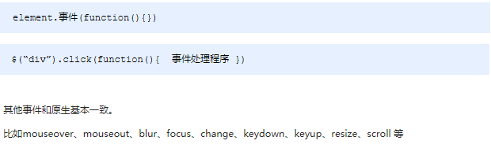
知识点讲解
jQuery事件注册
Notes:
知识点：（看不懂，太好了，学了懂了很幸福
绝招：看到头皮发麻的文字：从上往下看、内容一行一行看，有小标题的看小标题，看到懂的就停下来，不懂就跳过
HTML就是超文本标记语言
双标签、开始标签结束标签
各标签含义
标签关系-父子、兄弟

Slide 7
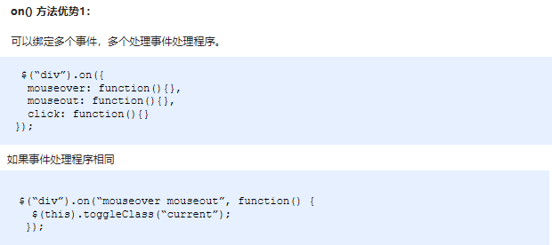
知识点讲解
jQuery事件处理
on(): 用于事件绑定，目前最好用的事件绑定方法
Notes:
知识点：（看不懂，太好了，学了懂了很幸福
绝招：看到头皮发麻的文字：从上往下看、内容一行一行看，有小标题的看小标题，看到懂的就停下来，不懂就跳过
HTML就是超文本标记语言
双标签、开始标签结束标签
各标签含义
标签关系-父子、兄弟

Slide 8
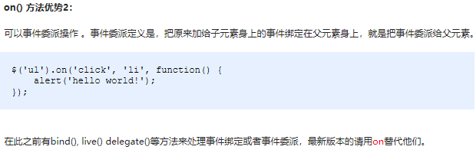
知识点讲解
jQuery事件处理
on(): 用于事件绑定，目前最好用的事件绑定方法
Notes:
知识点：（看不懂，太好了，学了懂了很幸福
绝招：看到头皮发麻的文字：从上往下看、内容一行一行看，有小标题的看小标题，看到懂的就停下来，不懂就跳过
HTML就是超文本标记语言
双标签、开始标签结束标签
各标签含义
标签关系-父子、兄弟

Slide 9
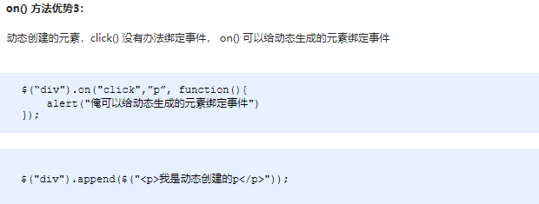
知识点讲解
jQuery事件处理
on(): 用于事件绑定，目前最好用的事件绑定方法
Notes:
知识点：（看不懂，太好了，学了懂了很幸福
绝招：看到头皮发麻的文字：从上往下看、内容一行一行看，有小标题的看小标题，看到懂的就停下来，不懂就跳过
HTML就是超文本标记语言
双标签、开始标签结束标签
各标签含义
标签关系-父子、兄弟

Slide 10
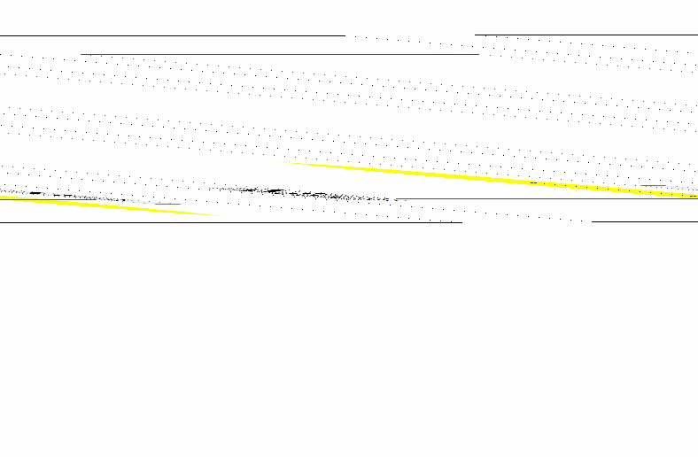
练习1-发布微博案例
思路
1.点击发布按钮， 动态创建一个小li，放入文本框的内容和删除按钮， 并且添加到ul 中。
2.点击的删除按钮，可以删除当前的微博留言。
Notes:
知识点：（看不懂，太好了，学了懂了很幸福
绝招：看到头皮发麻的文字：从上往下看、内容一行一行看，有小标题的看小标题，看到懂的就停下来，不懂就跳过
HTML就是超文本标记语言
双标签、开始标签结束标签
各标签含义
标签关系-父子、兄弟

Slide 11
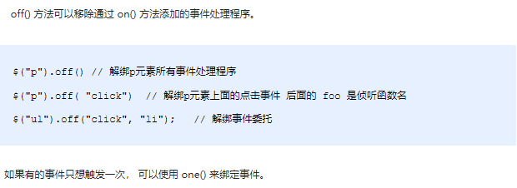
知识点讲解
jQuery事件处理
off() 解绑事件
Notes:
知识点：（看不懂，太好了，学了懂了很幸福
绝招：看到头皮发麻的文字：从上往下看、内容一行一行看，有小标题的看小标题，看到懂的就停下来，不懂就跳过
HTML就是超文本标记语言
双标签、开始标签结束标签
各标签含义
标签关系-父子、兄弟

Slide 12
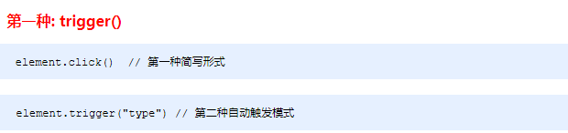
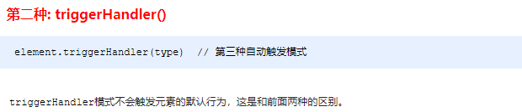
知识点讲解
jQuery事件处理
trigger() 自动触发事件
Notes:
知识点：（看不懂，太好了，学了懂了很幸福
绝招：看到头皮发麻的文字：从上往下看、内容一行一行看，有小标题的看小标题，看到懂的就停下来，不懂就跳过
HTML就是超文本标记语言
双标签、开始标签结束标签
各标签含义
标签关系-父子、兄弟

Slide 13
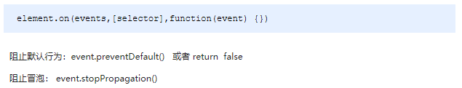
知识点讲解
jQuery事件对象
Notes:
知识点：（看不懂，太好了，学了懂了很幸福
绝招：看到头皮发麻的文字：从上往下看、内容一行一行看，有小标题的看小标题，看到懂的就停下来，不懂就跳过
HTML就是超文本标记语言
双标签、开始标签结束标签
各标签含义
标签关系-父子、兄弟

Slide 14
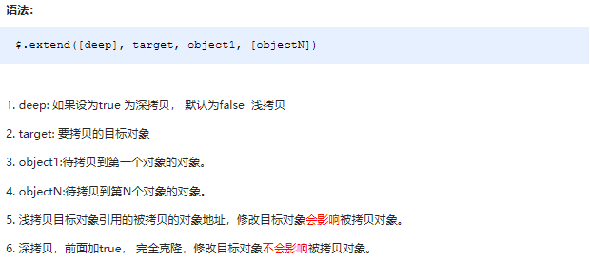
知识点讲解
jQuery拷贝对象
Notes:
知识点：（看不懂，太好了，学了懂了很幸福
绝招：看到头皮发麻的文字：从上往下看、内容一行一行看，有小标题的看小标题，看到懂的就停下来，不懂就跳过
HTML就是超文本标记语言
双标签、开始标签结束标签
各标签含义
标签关系-父子、兄弟

Slide 15
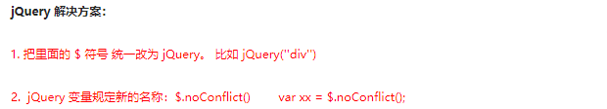
知识点讲解
jQuery多库共存
Notes:
知识点：（看不懂，太好了，学了懂了很幸福
绝招：看到头皮发麻的文字：从上往下看、内容一行一行看，有小标题的看小标题，看到懂的就停下来，不懂就跳过
HTML就是超文本标记语言
双标签、开始标签结束标签
各标签含义
标签关系-父子、兄弟

Slide 16
知识点讲解
jQuery插件
常用的网站
jQuery 插件库 http://www.jq22.com/
jQuery 之家 http://www.htmleaf.com/
瀑布流插件
1. 引入css. 2.引入JS 3.引入html
图片懒加载插件
懒加载只需引入html 和 js操作 即可，此插件不涉及css。
全屏滚动插件
https://github.com/alvarotrigo/fullpage.js
http://www.dowebok.com/demo/2014/77/
Notes:
知识点：（看不懂，太好了，学了懂了很幸福
绝招：看到头皮发麻的文字：从上往下看、内容一行一行看，有小标题的看小标题，看到懂的就停下来，不懂就跳过
HTML就是超文本标记语言
双标签、开始标签结束标签
各标签含义
标签关系-父子、兄弟

Slide 17
知识点讲解
响应式布局
看移动端PPT完成响应式布局
Notes:
知识点：（看不懂，太好了，学了懂了很幸福
绝招：看到头皮发麻的文字：从上往下看、内容一行一行看，有小标题的看小标题，看到懂的就停下来，不懂就跳过
HTML就是超文本标记语言
双标签、开始标签结束标签
各标签含义
标签关系-父子、兄弟

Slide 18
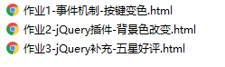
作业
作业

Slide 19
小结
小结-Hello World
复习知识点及重难点
jQuery 注册事件与解绑事件
jQuery多库共存
jQuery插件

Slide 20
THE END

